Slide 1
META SOUL
元神项目 MVP Demo
虚构人物：李明 · 互联网创业者 · 北漂10年 · 440条朋友圈
从朋友圈数据，看一个人如何变成今天的自己
Meta Soul MVP Demo 2026
1/12

Slide 2
01
Profile
主角档案
李明 Li Ming
10年轨迹
年龄：
30岁
2016-2017
初入职场
职业：
互联网连续创业者
月薪8K到首次独立带项目
地点：
北京（北漂10年）
2018-2019
阶段：
第四次创业 · All in AI
首次创业
天使投资、团队5人、高光时刻
性格：
理想主义者，热爱科技
2019-2020
使命：
让AI理解你的世界
危机转型
裁员、卡里2000块、西藏重建
2021-2023
复苏重建
种子轮200万、20人团队
2024-2026
使命驱动
All in AI、元神项目启动
Meta Soul MVP Demo 2026
2/12

Slide 3
02
Data Overview
数据概览
440
44月
0.06
20%
条朋友圈
时间跨度
平均情感
正面内容
10年完整记录
月均发布频率
整体积极向上
负面12%
李明的10年发生了什么？
北漂10年，从月薪8K到连续创业
从高光到低谷到重建
经历3次重大转型
每次都是对自我的重新认知
创业失败时卡里只剩2000块
但没有放弃
2024年All in AI
找到真正的使命：元神项目
Meta Soul MVP Demo 2026
3/12

Slide 4
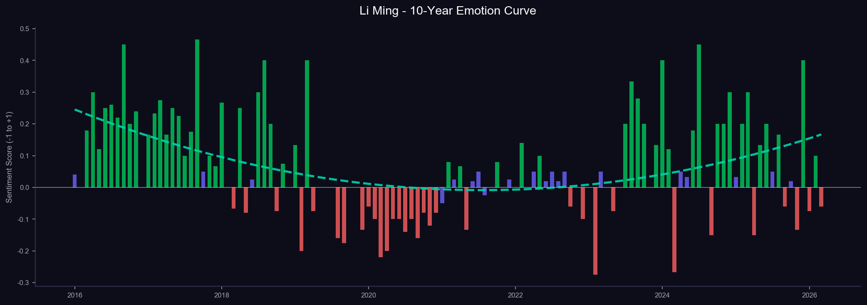
03
Emotion Curve
情绪曲线
解读：2018创业高涨 -> 2019-2020危机下探 -> 2021年后稳定回升
Meta Soul MVP Demo 2026
4/12

Slide 5
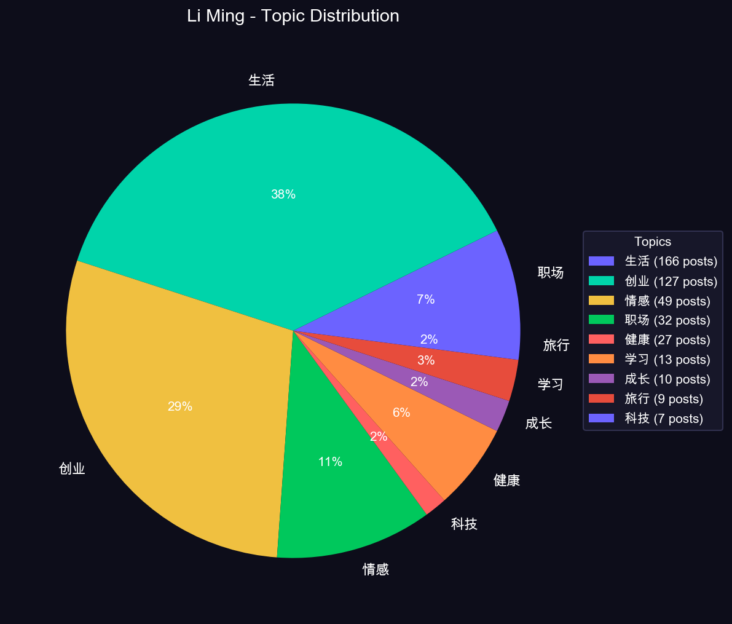
04
Topic Distribution
主题分布
关键洞察
> 创业内容占比最高（真实创业者身份）
> 成长学习贯穿始终（持续进化型人格）
> 情感线从职场向内探索迁移（自我认知深化）
> 科技关注度2024年后显著上升（All in AI）
Meta Soul MVP Demo 2026
5/12

Slide 6
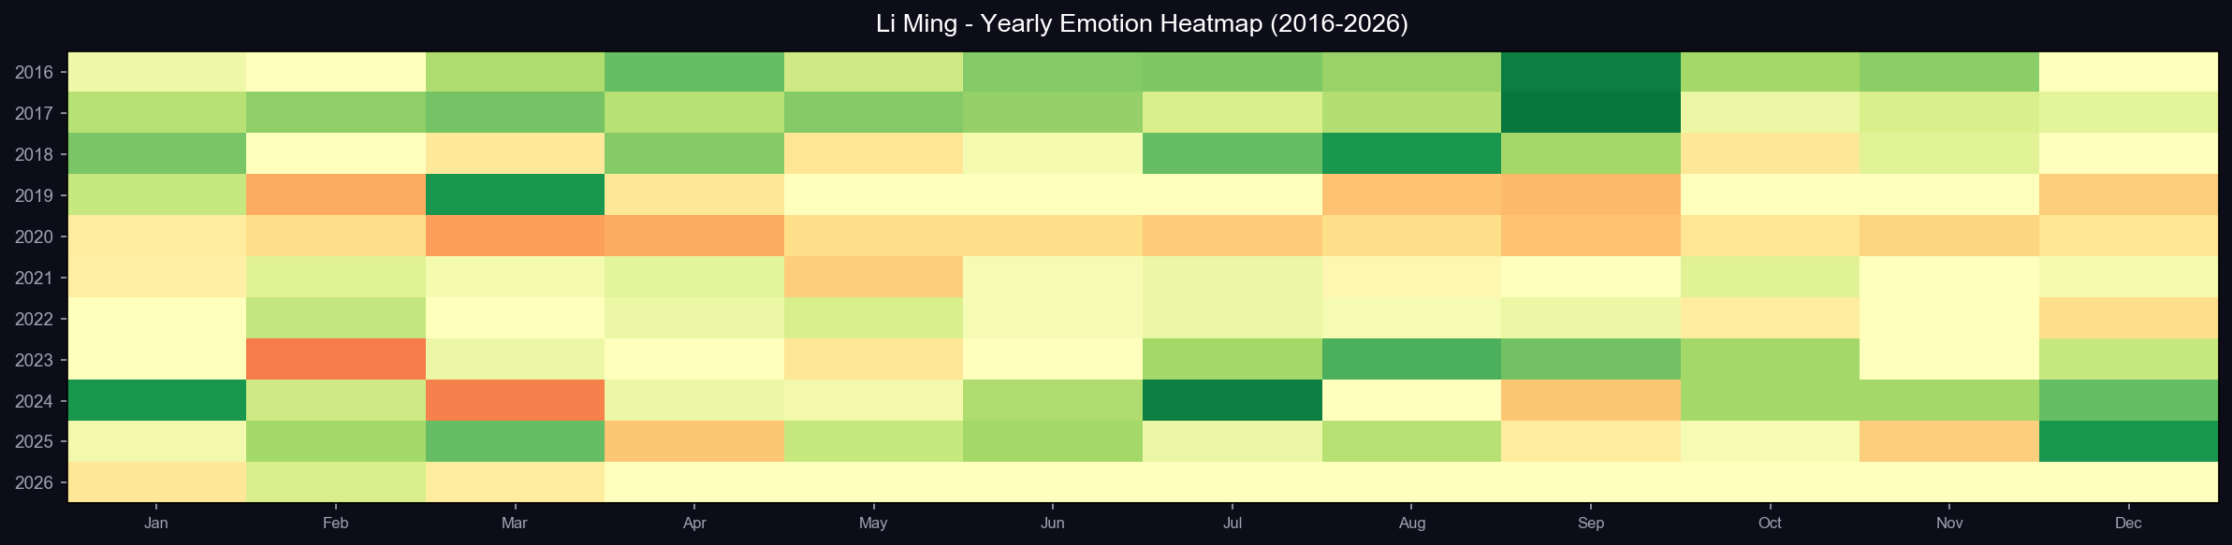
05
Yearly Heatmap
年度热力图
绿色=积极 | 红色=消极 | 空白=无数据
Meta Soul MVP Demo 2026
6/12

Slide 7
06
Turning Points
关键转折
2018-01 离职创业
2019-09 首次危机
从月薪8K押注梦想
裁员迷茫卡里2000块
月均3.5条，全是兴奋期待
连续6个月情绪评分低于0
2021-06 西藏之行
2024-01 使命觉醒
心灵重建情绪回升
All in AI元神项目启动
之后3年保持稳定高分
AI科技内容首次超越创业
Meta Soul MVP Demo 2026
7/12

Slide 8
07
AI Analysis
AI分析引擎
1.数据采集
2.情感分析
3.主题聚类
4.可视化
5.洞察生成
微信朋友圈 授权读取
DeepSeek API -1~+1评分
AI识别 主要话题
情绪曲线 热力图饼图
关键转折点 趋势解读
>
>
>
>
技术架构
数据源:
微信电脑端导出 txt格式 【日期 时间】内容
情感分析:
DeepSeek API -1~+1评分 支持API/规则双引擎
主题分类:
DeepSeek API + 规则引擎 9大主题类别
可视化:
matplotlib 情绪曲线/热力图/饼图
输出格式:
JSON结构化数据 + PNG图表 + PPT演示文稿
Meta Soul MVP Demo 2026
8/12

Slide 9
08
Meta Soul Vision
元神愿景
"看见自己，是改变的第一步"
分身
替你干活，让你自由
高我
比你更懂你，让你更强
元神
与你合一，让你绽放
10年朋友圈数据 x AI分析 = 你的人生地图
Meta Soul MVP Demo 2026
9/12

Slide 10
09
Market Opportunity
市场机会
$48.4亿
42.2%
52%
3-6个月
2026年市场规模
年复合增长率
用户愿用AI助理
先发窗口期
为什么是现在？
LLM技术成熟 -> AI理解个体成为可能
Agentic AI爆发 -> 从工具到自主执行者
数据主权觉醒 -> 用户开始在意数字身份
数字碎片化痛点 -> 没有人有完整自我认知图谱
Meta Soul MVP Demo 2026
10/12

Slide 11
10
Business Model
商业模式
Freemium 免费增值
Pro $9.9/月
企业版 定制化
API 数据服务
基础情绪曲线 主题分析
完整洞察报告 决策建议
团队家庭版 私有化部署
情绪API 洞察SDK
免费
付费
B2B
开发者
飞轮效应
用户上传朋友圈 -> AI分析 -> 生成人生洞察报告
洞察价值 -> 用户传播邀请 -> 新用户增长
更多数据 -> 训练基因胶囊 -> AI更懂你
数据飞轮 -> 护城河加深 -> 竞争壁垒形成
Meta Soul MVP Demo 2026
11/12

Slide 12
让AI替你干活
你为自己而活
把工作交给AI，把自己还给热爱
Meta Soul META SOUL MVP Demo 2026
12/12

